Slide 1
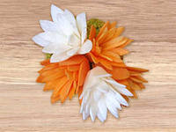
Овощи. Приготовление блюд из вареных овощей
Разработала:
Учитель технологии МКОУ СОШ №24
Буклова Т.М.

Slide 2
Виды тепловой обработки овощей
Варка - это нагревание продукта в воде, бульоне, молоке или на пару.
Жаренье – это нагревание продукта на горячей сковороде с жиром.
Запекания – жаренье продукта в духовке.
Тушение – продукт сначала обжаривают, а затем заливают соусом и доводят до готовности.
Припускание –варят в небольшом количестве сока или жидкости.
Пассерование – продукт слегка обжаривают с жиром и без него.
Блаширование – быстрое обваривание или ошпаривание.

Slide 3
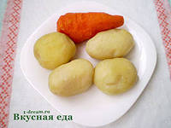
Правила тепловой обработки овощей
Никогда продукты не пережаривать и не переваривать.
Жарить или варить овощи надо сначала на сильном огне, а затем на слабом.
Овощи следует опускать в кипящую подсоленную воду и варить при слабом кипении, закрыв крышкой, так лучше сохраняются питательные вещества.
При варке вода должна только покрывать овощи, так как ее большое количество приведет к потере питательных веществ.
Свеклу и морковь варят без соли, если овощи посолить они приобретают неприятный вкус и дольше варятся.
Овощи для салатов варят в кожуре.

Slide 4
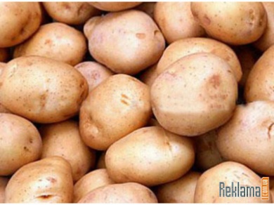
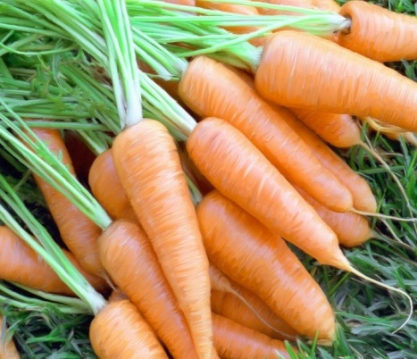
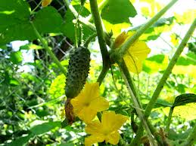
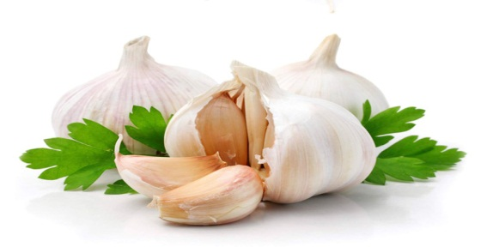
Кроссворд
1м | о | р | к | о | в | ь
 |  | 2п | о | м | и | д | о | р
 |  | 3ч | е | с | н | о | к
 | 4о | г | у | р | е | ц
 |  |  |  |  | 5г | о | р | о | х
 |  |  | 6к | а | р | т | о | ф | е | л | ь
 |  |  |  | 7п | е | т | р | у | ш | к | а
8к | а | п | у | с | т | а
Любимое лакомство кроликов.
2. Любят сок взрослые и дети.
3. Если лук от 7 недуг, то этот овощ --- от 99 болезней.
4. Самый древний овощ, едят и консервируют его только недозрелым.
5.Как переводится на русский язык фамилия знаменитого римского оратора Цицерона?
6. Не любит света, боится холода и носит «мундир».
7. Белый корень, у которого в пищу идут и вершки и корешки.
8. «Хлеб да ….. лихо не попустят», --- так говорили древние славяне.
1.морковь, 2. помидор, 3. чеснок, 4. огурец, 5.горох, 6. картофель,
7. петрушка, 8. капуста.

Slide 5
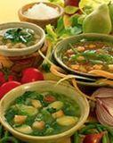
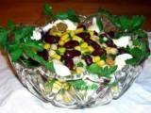
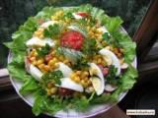
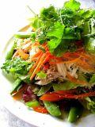
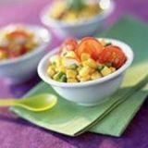
Что можно приготовить из овощей
Из овощей готовят самые разнообразные горячие и холодные блюда:
закуски – салаты, винегреты;
первые блюда – овощные супы, свекольник, окрошка;
вторые блюда – картофель жаренный (отварной), рагу овощное, котлеты.

Slide 6
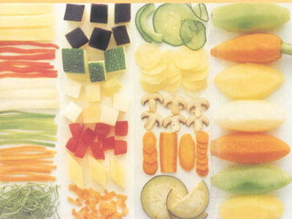
САЛАТ – ЭТО ХОЛОДНОЕ БЛЮДО ИЗ ОДНОГО ИЛИ НЕСКОЛЬКИХ ОВОЩЕЙ, А ТАКЖЕ В СОЧЕТАНИИ С МЯСОМ, РЫБОЙ, ЯЙЦАМИ

Slide 7
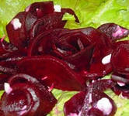
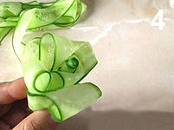
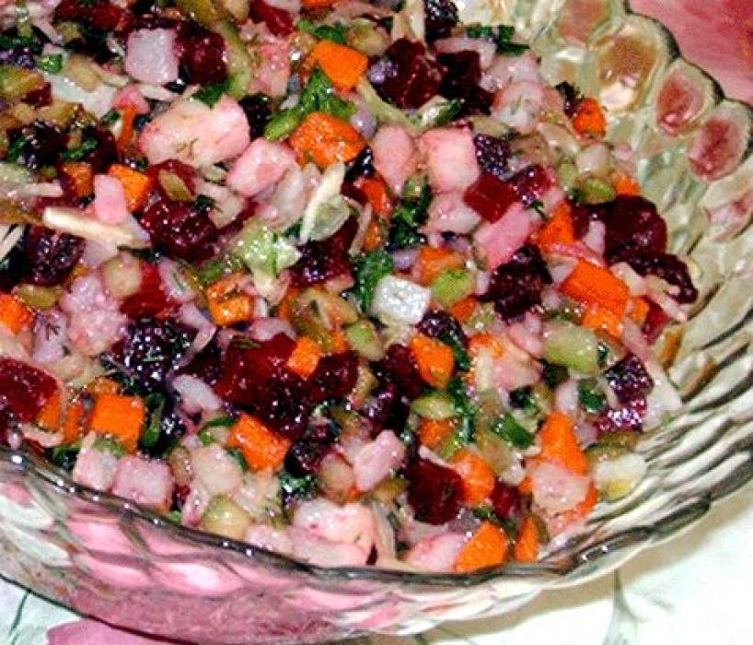
ТРЕБОВАНИЯ К КАЧЕСТВУ И ОФОРМЛЕНИЮ ГОТОВЫХ БЛЮД ИЗ ВАРЕНЫХ ОВОЩЕЙ
Вареные продукты, входящие в состав блюд, должны быть мягкими, но не разваренными, сохранять форму нарезки.
Вкус вареных овощей должен соответствовать вкусу, свойственному этому овощу.
Цвет и запах блюд – свойственные свежим продуктам, из которых они приготовлены.
Оформление блюд должно быть эстетичным, при оформлении блюд нельзя использовать несъедобные украшения.
Украшать блюда нужно непосредственно перед подачей на стол, чтобы продукты не заветрились и не потеряли внешний вид.

Slide 8
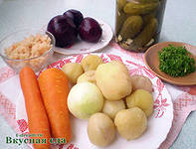

Технологическая последовательность приготовления винегрета
Свеклу нарезать кубиками размером 5 на 5 мм переложить в салатник, добавить ложку подсолнечного масла и перемешать, чтобы другие овощи не приобрели цвет свеклы.
Картофель, морковь, огурцы, нарезать кубиками 5 на 5 мм, переложить в салатник.
Лук нарезать мелкими кубиками.
Добавить квашеную капусту, фасоль.
Посолить по вкусу, добавить подсолнечное масло, все ингредиенты перемешать.
Оформить готовое блюдо, выложить в салатник.

Slide 9
Рефлексия
Из данных букв сложите слова, обозначающие продукты, используемые в приготовлении винегрета. Слова могут ломаться, читаться справа налево, но не по диагонали.

Slide 10
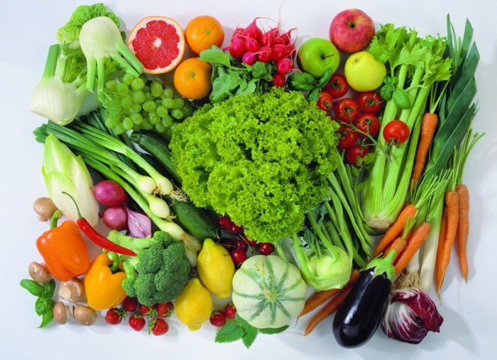
Домашнее задание
Выучить способы тепловой обработки овощей, принести продукты для практической работы на следующий урок: 2 вареных яйца, соль, перец, майонез, ядра грецкого ореха.

